Slide 1
Kính gửi thầy cô bài 2 bộ CTST LỚP 9 .
Mong thầy cô nhận bài thực hiện đúng như cam kết bảo mật tài liệu.
Trân trọng!
Nguyễn Nhâm-0981.713.891.

Slide 2
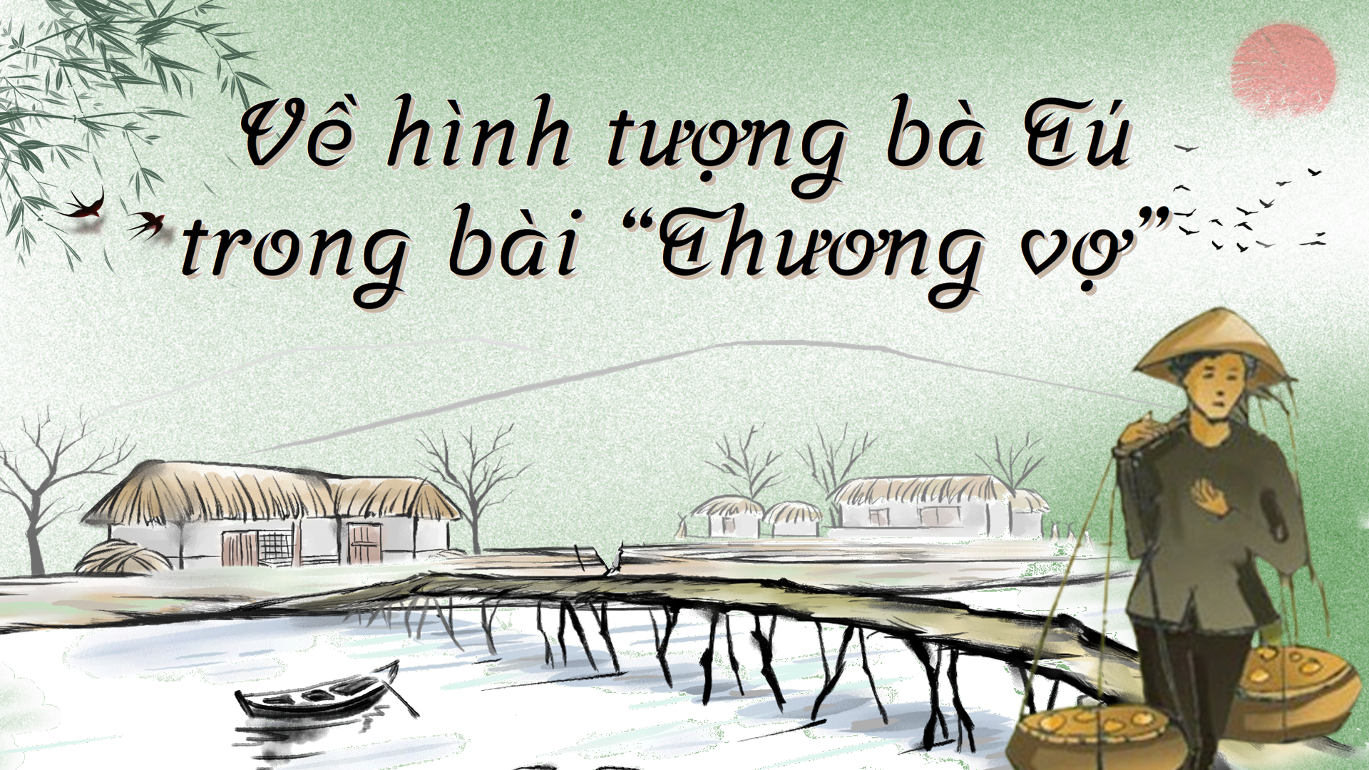
Giáo Viên: Nguyễn Nhâm
Zalo: 0981.713.891

Slide 3

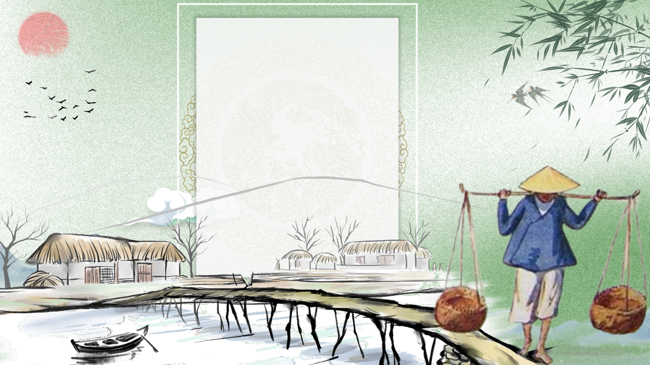

Slide 4



1. Hoạt động tìm hiểu chủ điểm và câu hỏi lớn của bài học
Theo em, văn chương có vai trò gì trong đời sống của con người? Em hãy lấy một ví dụ để chứng minh.

Slide 5



VAI TRÒ CỦA VĂN CHƯƠNG
Khơi dậy tình yêu, niềm tự hào về quê hương, đất nước
Khơi dậy sự biết ơn, cảm phục đối với những anh hùng dân tộc,...
Khơi gợi sự đồng cảm, thấu hiểu giữa người với người
Nuôi dưỡng tình cảm gia đình
  Việt Nam đất nước ta ơi
  Mênh mông biển lúa đâu trời đẹp hơn
  (Nguyễn Đình Thi – Việt Nam quê hương ta)
  Không có kính, rồi xe không có đèn,
  Không có mui xe, thùng xe có xước,
  Xe vẫn chạy vì miền Nam phía trước:
  Chỉ cần trong xe có một trái tim.
  (Phạm Tiến Duật – Bài thơ về tiểu đội xe không kính)
  truyện ngắn Vợ nhặt, Chí Phèo,...
  Bức tranh của em gái tôi
  Mấy ngày mẹ về quê
  Là mấy ngày bão nổi
  Con đường mẹ đi về
  Cơn mưa dài chặn lối.
  (Đặng Hiển – Mẹ vắng nhà ngày bão)

Slide 6


1. Hoạt động tìm hiểu chủ điểm và câu hỏi lớn của bài học
Văn chương góp phần làm cho cuộc sống tốt đẹp hơn bằng những cách nào?

Slide 7




2. Hoạt động xác định nhiệm vụ học tập
HS đọc tên chủ điểm, khung Yêu cầu cần đạt, đọc lướt nhan đề các VB trong chủ điểm và trả lời câu hỏi:
Chúng ta sẽ học điều gì khi đọc VB 1, VB 2 và VB Đọc mở rộng theo thể loại?
VB Đọc kết nối chủ điểm có mối quan hệ như thế nào với ba VB còn lại? Chúng ta đọc VB Đọc kết nối chủ điểm để làm gì?

Slide 8
2. Hoạt động xác định nhiệm vụ học tập
VB 1 (Về hình tượng bà Tú trong bài “Thương vợ”),
1
Hs sẽ học kĩ năng đọc VB nghị luận
2
VB 2 (Ý nghĩa văn chương),
VB Đọc mở rộng theo thể loại (Tính đa nghĩa trong bài “Bánh trôi nước”
3

Slide 9
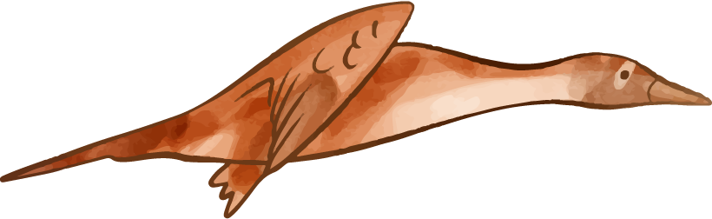

2. Hoạt động xác định nhiệm vụ học tập
Thông qua việc đọc VB Đọc kết nối chủ điểm (Thơ ca), trong mối liên hệ với ba VB còn lại
01
02
hiểu thêm về chủ điểm Giá trị của văn chương
có cái nhìn sâu sắc hơn để trả lời câu hỏi lớn ở đầu bài học.

Slide 10


Slide 11

1. Cách trình bày vấn đề khách quan và cách trình bày vấn đề chủ quan trong văn bản nghị luận
Nhóm 2 HS thực hiện bài tập theo PHT số 1 để tìm hiểu về bằng chứng khách quan và ý kiến chủ quan.
Cá nhân HS đọc Tri thức Ngữ văn mục Cách trình bày vấn đề khách quan và cách trình bày vấn đề chủ quan trong VB nghị luận, tìm ý chính và điền vào PHT số 2.

Slide 12

PHT số 1
STT | Ngữ liệu | Bằng chứng khách quan | Ý kiến, đánh giá chủ quan | Lí giải
1 | Ma-la-la Diu-sa-phdai (Malala Yousafzai) đã được trao giải Nô-ben (Nobel) Hoà bình năm 17 tuổi.
2 | Điện thoại thông minh mang đến những tiện ích, giúp việc liên lạc thuận tiện hơn.
3 | Dự đoán trong mười năm tới, trí tuệ nhân tạo sẽ chiếm lĩnh thị trường lao động.
4 | Tôi cho rằng hiện nay các bạn trẻ đang thiếu định hướng trong việc chọn nghề.
5 | Chiếc lá cuối cùng của Ô- Henri (O’ Henry) là một truyện ngắn vô cùng cảm động.

Slide 13

PHT số 1
STT | Ngữ liệu | Bằng chứng khách quan | Ý kiến, đánh giá chủ quan | Lí giải
1 | Ma-la-la Diu-sa-phdai (Malala Yousafzai) đã được trao giải Nô-ben (Nobel) Hoà bình năm 17 tuổi.
2 | Điện thoại thông minh mang đến những tiện ích, giúp việc liên lạc thuận tiện hơn.
Sự việc xảy ra trong thực tế, có thể kiểm chứng.
Những tiện ích điện thoại thông minh mang đến có thể kiểm chứng trong thực tế.

Slide 14
PHT số 1
STT | Ngữ liệu | Bằng chứng khách quan | Ý kiến, đánh giá chủ quan | Lí giải
3 | Dự đoán trong mười năm tới, trí tuệ nhân tạo sẽ chiếm lĩnh thị trường lao động.
4 | Tôi cho rằng hiện nay các bạn trẻ đang thiếu định hướng trong việc chọn nghề.
5 | Chiếc lá cuối cùng của Ô- Henri (O’ Henry) là một truyện ngắn vô cùng cảm động.
Dự đoán tương lai, không có cơ sở kiểm chứng trong thực tế.
Phán đoán chủ quan của người viết (“Tôi cho rằng”).
Nhận xét thể hiện tính chủ quan (“cảm động”: cảm xúc chủ quan, mang tính cá nhân)

Slide 15


PHT số 2
Cách trình bày vấn đề | Đặc điểm | Tác dụng
Cách trình bày vấn đề khách quan
Cách trình bày vấn đề chủ quan
Kết hợp cách trình bày vấn đề khách quan và chủ quan sẽ giúp ………………………………………………………………………………………………………………..

Slide 16
PHT số 2
Cách trình bày vấn đề | Đặc điểm | Tác dụng
Cách trình bày vấn đề khách quan
Cách trình bày vấn đề chủ quan
Chỉ đưa thông tin, nêu ra các bằng chứng khách quan
Tạo cơ sở vững chắc, đảm bảo tính chính xác, đúng đắn cho các lập luận
Đưa ra ý kiến, đánh giá chủ quan, thể hiện rõ tình cảm, quan điểm của người viết
Tác động đến cảm xúc của người đọc, khơi gợi sự đồng cảm, mối quan tâm của người đọc về những vấn đề được bàn luận
Kết hợp cách trình bày vấn đề khách quan và chủ quan sẽ giúp tạo nên sức thuyết phục của VB nghị luận.

Slide 18
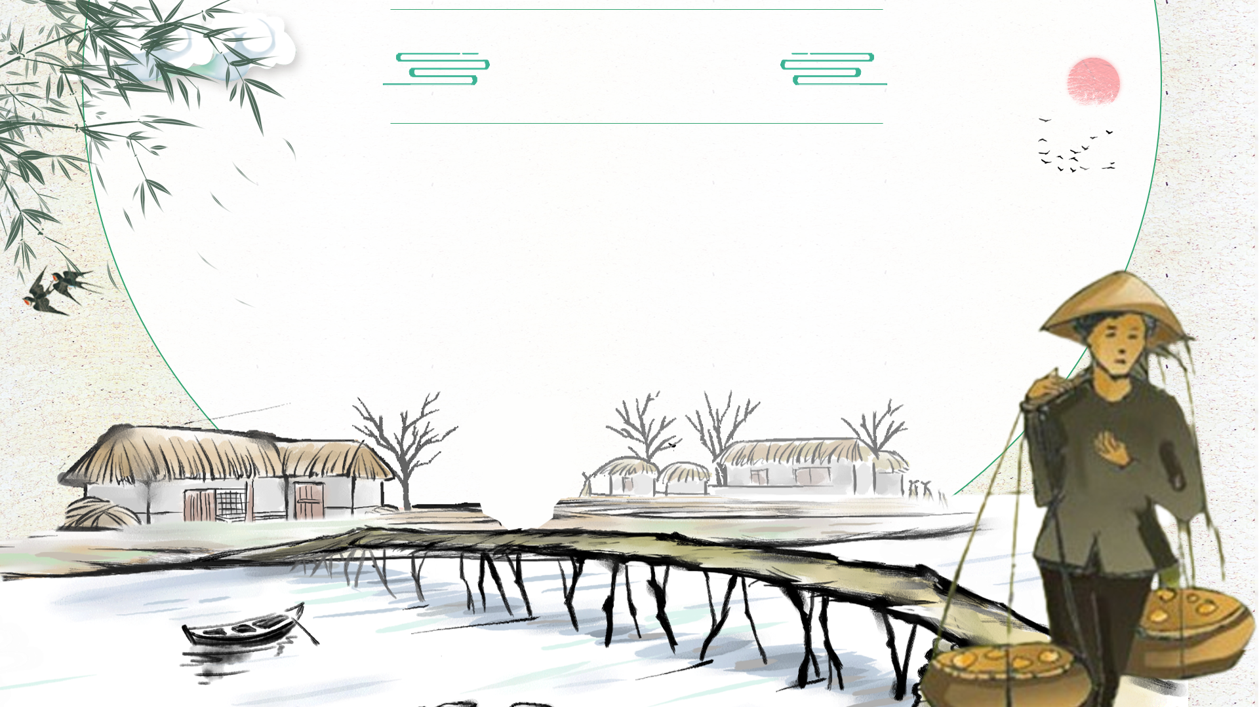
I
Chuẩn bị đọc

Slide 19
I. Chuẩn bị đọc
Nhóm hai HS thảo luận về câu hỏi Chuẩn bị đọc: Hs làm việc cá nhân theo PHT số 4: Chia sẻ một vài suy nghĩ, cảm nhận của em về bài Thương vợ (Trần Tế Xương)

Slide 20
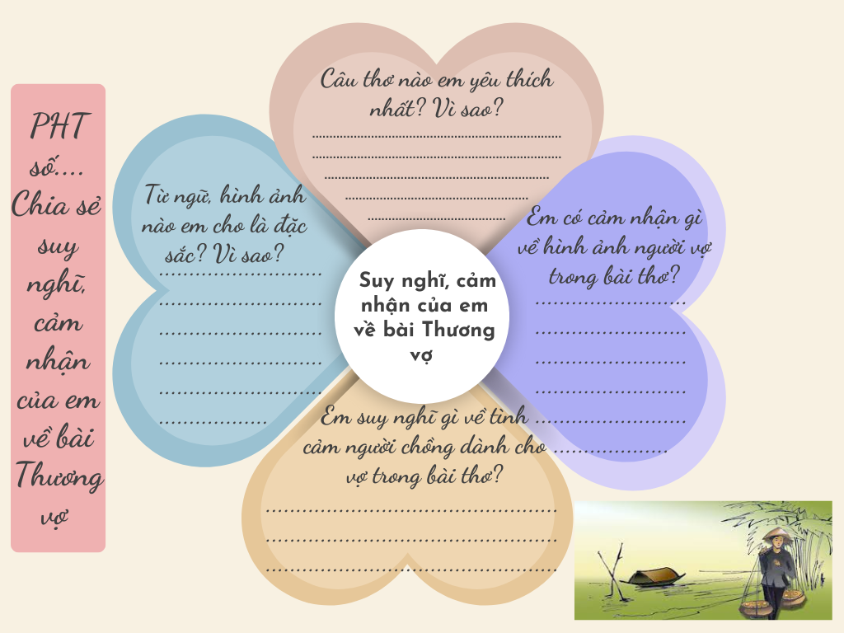

Slide 21







I. Chuẩn bị đọc
HOA 5 CÁNH
Trong mỗi cánh hoa sẽ chứa các từ khóa liên quan đến chủ đề của bài học. Để lật mở được các cánh, Hs sẽ trả lời câu hỏi tương ứng.

Slide 22
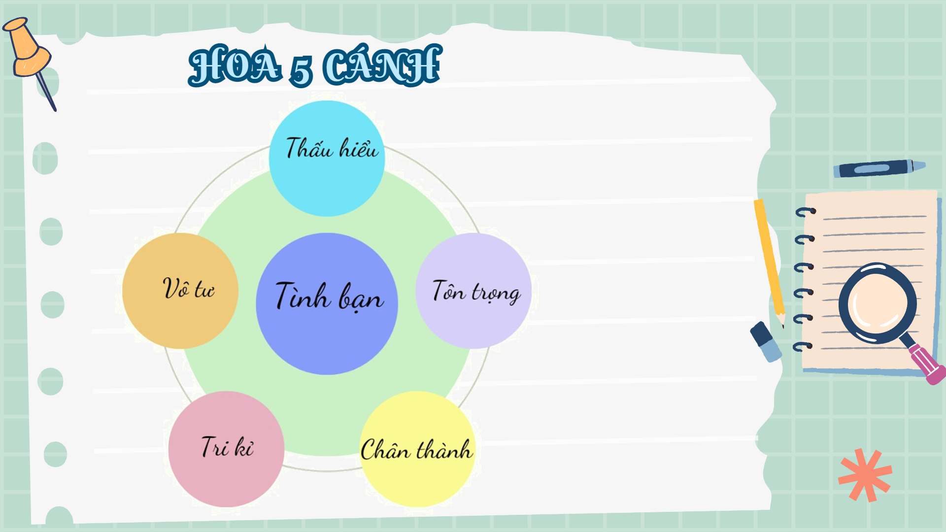

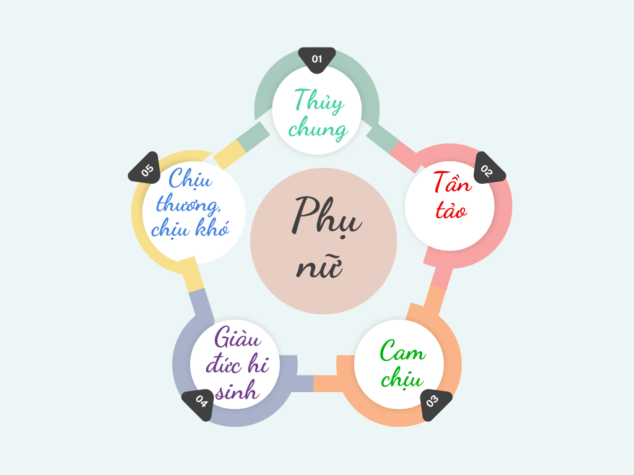
Theo em, 5 từ khóa vừa lật mở nói về đối tượng nào?
1
5
TỪ KHÓA
2
4
3
KIẾN THỨC

Slide 23


Câu 1: Bài thơ Thương vợ viết theo thể thơ gì?
Thất ngôn bát cú Đường luật

Slide 24
Câu 2: Một bài thơ thất ngôn bát cú Đường luật thường có bố cục như thế nào?
Đề – thực – luật – kết

Slide 25
Câu 3: “Cái cò” trong câu ca dao sau ẩn dụ cho ai?
Cái cò lặn lội bờ sông,
Gánh gạo đưa chồng, tiếng khóc nỉ non.
Người phụ nữ

Slide 26
Câu 4: Vấn đề bàn luận trong văn bản nghị luận được gọi là gì?
Luận đề

Slide 27
Câu 5: Bài thơ Thương vợ của tác giả nào?
Tú Xương/ Trần Tế Xương

Slide 28
II
Trải nghiệm cùng văn bản

Slide 29




1. Đọc
HS đọc thầm VB, tự ghi chép
HS trả lời câu hỏi Theo dõi, Suy luận trong SGK.

Slide 30
1. Theo dõi: Xác định một số từ ngữ, câu văn cho thấy cảm nhận, đánh giá chủ quan của người viết trong đoạn văn này.
Từ ngữ | Câu văn

Slide 31
1. Theo dõi: Xác định một số từ ngữ, câu văn cho thấy cảm nhận, đánh giá chủ quan của người viết trong đoạn văn này.
Từ ngữ | Câu văn
- “người chồng thì miệt mài đèn sách”
- “thời buổi Tây Tàu nhộn nhạo này”
- “cuộc đời phiền tạp”,…
- “Khi mà đô thị hoá đã làm ra cái cảnh “phố nửa làng” ở đất Vị Xuyên này, thì bà Tú cũng bị dạt theo cuộc sống bươn chải nhất thời để đợi chồng thành đạt”
- “Mà đó là cuộc bươn chải không có kết thúc”
- “Bươn chải đã thành số phận của bà”
- …

Slide 32


1. Đọc
Suy luận: Tác giả so sánh câu thơ “Lặn lội thân cò khi quãng vắng” với câu ca dao “Cái cò lặn lội bờ sông” nhằm mục đích gì?

Slide 33
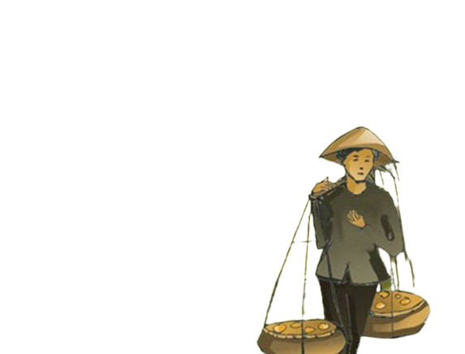
1. Đọc
MỤC ĐÍCH:
nhấn mạnh sự độc đáo trong bài thơ Thương vợ
01
02
hình ảnh người vợ hoàn toàn nhẫn nại, không chút kêu than
tiếng lòng trầm uất của người chồng yêu thương vợ

Slide 34

2. Tìm hiểu chung
Giới thiệu vài nét về tác giả, tác phẩm (HS có thể làm dưới hình thức video hoặc Inphographic)

Slide 35
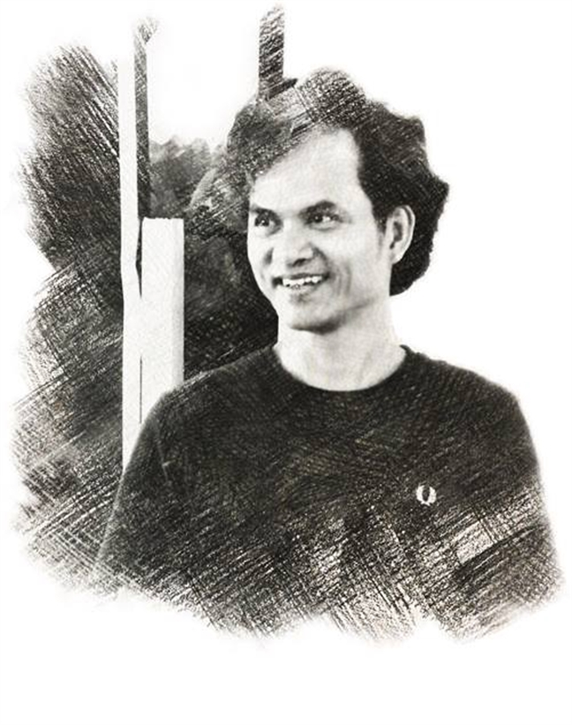
a. Tác giả
Chu Văn Sơn (1962 – 2019): nhà giáo, nhà phê bình văn học, nhà văn
1
Ông có nhiều tác phẩm đặc sắc trên cả hai lĩnh vực phê bình và sáng tác văn học
2
Tác phẩm tiêu biểu: Thơ, điệu hồn và cấu trúc; Ba đỉnh cao Thơ mới (tiểu luận, phê bình văn học); Tự tình cùng Cái Đẹp (tuỳ bút, tản văn),
3

Slide 36

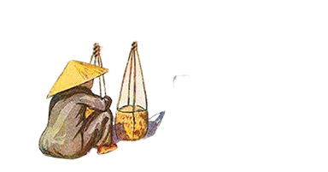
b. Tác phẩm
Tác phẩm
Thể loại
Xuất xứ
văn bản nghị luận.
in trong Tác phẩm văn học trong nhà trường – những vấn đề trao đổi, tập 2, NXB Giáo dục Việt Nam, 2012.

Slide 37
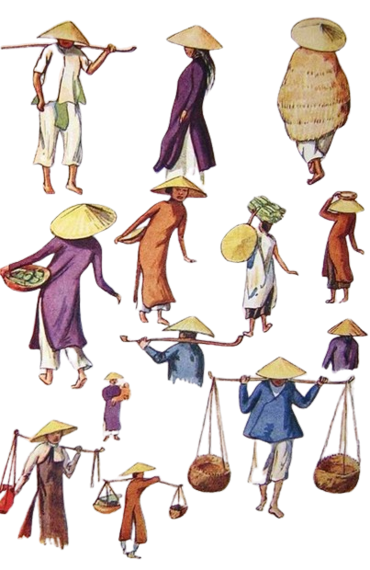
b. Tác phẩm
BỐ CỤC
01
02
03
04
Phần 1 (từ đầu đến số phận của bà) : Hình tượng bà Tú thuộc về kiểu gia đình nhà nho theo ảnh hưởng Nho giáo.
Phần 2 (tiếp theo đến...hay nhất của bài thơ): Hình tượng bà Tú trong hai câu đề.
Phần 3 (tiếp theo đến... lời chao giọng chát): Hình tượng bà Tú trong hai câu thực.
Phần 4 (đoạn còn lại): Hình tượng bà Tú trong hai câu luận.

Slide 38
III
Suy ngẫm và phản hồi

Slide 39

1
Tìm hiểu cách trình bày vấn đề khách quan và cách trình bày vấn đề chủ quan trong đoạn đầu

Slide 40


1. Tìm hiểu cách trình bày vấn đề khách quan và cách trình bày vấn đề chủ quan trong đoạn đầu
Nhóm hai HS trả lời câu 1 trong SGK theo PHT số 5: Xác định cách trình bày vấn đề khách quan và cách trình bày vấn đề chủ quan trong đoạn đầu tiên của VB.

Slide 41
Xác định cách trình bày vấn đề khách quan và cách trình bày vấn đề chủ quan trong đoạn văn sau Nói đến người vợ là nói đến không gian gia đình, nói đến quan hệ với người chồng. Hình tượng bà Tú thuộc về kiểu gia đình nhà nho theo ảnh hưởng của Nho giáo. Không coi trọng sản nghiệp, chỉ chú trọng danh vị, những gia đình như thế người chồng thì miệt mài đèn sách, còn người vợ thì nuôi sống gia đình với hi vọng một ngày kia chồng đỗ đạt làm quan cả họ được nhờ, đổi thay phận vị. Nhưng nền tảng của kiểu gia đình ấy đã đến hồi lung lay khi bước vào thời buổi Tây Tàu nhộn nhạo này. Không còn đâu cảnh thơ mộng “Bên anh đọc sách, bên nàng quay tơ” nữa. Không còn được ở yên trong một mái nhà – dầu vất vả mà êm đềm thanh thản, bà Tú đã bị cái thời buổi ấy ném ra ngoài cuộc đời phiền tạp". Khi mà đô thị hoá đã làm ra cái cảnh “phố nửa làng” ở đất Vị Xuyên*này, thì bà Tú cũng bị dạt theo cuộc sống bươn chải nhất thời để đợi chồng thành đạt. Mà đó là cuộc bươn chải không có kết thúc. Bươn chải đã thành số phận của bà.
Cách trình bày vấn đề khách quan | Cách trình bày vấn đề chủ quan

Slide 42
PHT số 5
Cách trình bày vấn đề khách quan | Cách trình bày vấn đề chủ quan
 | Thể hiện qua các từ ngữ, câu văn, hình ảnh cho thấy tình cảm, đánh giá chủ quan: - Về bối cảnh xã hội và ảnh hưởng của nó đến gia đình bà Tú: “thời buổi Tây Tàu nhộn nhạo”, “không còn đâu cảnh thơ mộng”, “không còn được ở yên trong một mái nhà - dầu vất vả mà êm đềm thanh thản” → Thể hiện thái độ không đồng tình đối với những nhộn nhạo, đảo lộn giá trị của bối cảnh xã hội đương thời - Về hình tượng bà Tú: “bà Tú đã bị cái thời buổi ấy ném ra ngoài cuộc đời phiền tạp”, “bà Tú cũng bị dạt theo cuộc sống bươn chải nhất thời để đợi chồng thành đạt”, “bươn chải đã thành số phận của bà” → Thể hiện tình cảm xót thương, trân trọng đối với bà Tú

Slide 43
PHT số 5
Cách trình bày vấn đề khách quan | Cách trình bày vấn đề chủ quan
 | Thể hiện qua các từ ngữ, câu văn, hình ảnh cho thấy tình cảm, đánh giá chủ quan: - Về bối cảnh xã hội và ảnh hưởng của nó đến gia đình bà Tú: “thời buổi Tây Tàu nhộn nhạo”, “không còn đâu cảnh thơ mộng”, “không còn được ở yên trong một mái nhà - dầu vất vả mà êm đềm thanh thản” → Thể hiện thái độ không đồng tình đối với những nhộn nhạo, đảo lộn giá trị của bối cảnh xã hội đương thời - Về hình tượng bà Tú: “bà Tú đã bị cái thời buổi ấy ném ra ngoài cuộc đời phiền tạp”, “bà Tú cũng bị dạt theo cuộc sống bươn chải nhất thời để đợi chồng thành đạt”, “bươn chải đã thành số phận của bà” → Thể hiện tình cảm xót thương, trân trọng đối với bà Tú
Thể hiện qua các thông tin, bằng chứng khách quan:
- Đặc điểm gia đình nhà nho theo ảnh hưởng Nho giáo (Hình tượng bà Tú thuộc về kiểu gia đình nhà nho theo ảnh hưởng Nho giáo…)
- Đặc điểm bối cảnh xã hội Tây Tàu nhộn nhạo và ảnh hưởng của bối cảnh xã hội ấy đến gia đình (nền tảng của kiểu gia đình ấy đã đến hồi lung lay khi bước vào buổi Tây Tàu nhộn nhạo này… khi mà đô thị hoá đã làm ra cái cảnh “phố nửa làng” ở đất Vị Xuyên này…)
- Đặc điểm cuộc đời bà Tú: bươn chải để đợi chồng thành đạt
Thể hiện qua các từ ngữ, câu văn, hình ảnh cho thấy tình cảm, đánh giá chủ quan:
- Về bối cảnh xã hội và ảnh hưởng của nó đến gia đình bà Tú: “thời buổi Tây Tàu nhộn nhạo”, “không còn đâu cảnh thơ mộng”, “không còn được ở yên trong một mái nhà - dầu vất vả mà êm đềm thanh thản” → Thể hiện thái độ không đồng tình đối với những nhộn nhạo, đảo lộn giá trị của bối cảnh xã hội đương thời
- Về hình tượng bà Tú: “bà Tú đã bị cái thời buổi ấy ném ra ngoài cuộc đời phiền tạp”, “bà Tú cũng bị dạt theo cuộc sống bươn chải nhất thời để đợi chồng thành đạt”, “bươn chải đã thành số phận của bà” → Thể hiện tình cảm xót thương, trân trọng đối với bà Tú

Slide 44
2
Tìm hiểu luận đề, luận điểm, lí lẽ và bằng chứng trong văn bản

Slide 45


2. Tìm hiểu luận đề, luận điểm, lí lẽ và bằng chứng trong văn bản
Nhóm 4 - 6 HS hoàn thành PHT số 6

Slide 46

TÌM HIỂU LUẬN ĐỀ, LUẬN ĐIỂM, LÍ LẼ VÀ BẰNG CHỨNG TRONG VĂN BẢN
Câu 2: Vẽ sơ đồ thể hiện mối quan hệ giữa luận đề, luận điểm, lí lẽ và bằng chứng trong VB dựa vào bảng sau:
Câu 3: Lí lẽ, bằng chứng nào trong VB để lại cho em ấn tượng sâu sắc nhất? Hãy chia sẻ ấn tượng ấy với các bạn. - Lí lẽ, bằng chứng trong VB để lại cho em ấn tượng sâu sắc nhất: - Lí giải:
LUẬN ĐỀ: ……………………………………………………………………………………………………
Luận điểm | Bằng chứng | Lí lẽ
Luận điểm 1: Hình tượng bà Tú thuộc về kiểu gia đình nhà nho theo ảnh hưởng Nho giáo | - Bằng chứng cho thấy đặc điểm gia đình Nho giáo:........................................................................ - Bằng chứng cho thấy ảnh hưởng của bối cảnh xã hội đến gia đình : ……………………………….. - Bằng chứng cho thấy số phận của bà Tú: ....... | Lí giải, đánh giá, nhận xét về cuộc đời bà Tú trong bối cảnh thời đại:
Luận điểm 2: Hình tượng bà Tú trong hai câu đề (Căn cứ xác định: Chỉ với hai câu đề, hình ảnh bà Tú đã hiện lên như chân dung một cuộc đời, một duyên phận)
Luận điểm 3: ................ ……………
Luận điểm 4: ................. ………….........................

Slide 47
LUẬN ĐỀ: Hình tượng bà Tú trong bài thơ Thương vợ.
Luận điểm | Bằng chứng | Lí lẽ
- Bằng chứng cho thấy đặc điểm gia đình Nho giáo: không coi trọng sản nghiệp, chỉ chú trọng danh vị, những gia đình như thế thì người chồng miệt mài đèn sách, còn người vợ thì nuôi sống gia đình với hi vọng một ngày kia chồng đỗ đạt làm quan cả họ được nhờ, đổi thay phận vị,…
- Bằng chứng cho thấy ảnh hưởng của bối cảnh xã hội đến gia đình: nền tảng kiểu gia đình ấy đến hồi lung lay khi bước vào thời buổi Tây Tàu nhộn nhạo này…
- Bằng chứng cho thấy số phận của bà Tú: khi mà đô thị hoá đã làm ra cái cảnh “phố nửa làng” ở đất Vị Xuyên này, thì bà Tú cũng bị dạt theo cuộc sống bươn chải nhất thời để đợi chồng thành đạt
Lí giải, đánh giá, nhận xét về cuộc đời bà Tú trong bối cảnh thời đại: Đó là cuộc bươn chải không có kết thúc, bươn chải đã thành số phận của bà
Luận điểm 1: Hình tượng bà Tú thuộc về kiểu gia đình nhà nho theo ảnh hưởng Nho giáo

Slide 48
Luận điểm | Bằng chứng | Lí lẽ
Luận điểm 2:
Hình tượng bà Tú trong hai câu đề (Căn cứ xác định: Chỉ với hai câu đề, hình ảnh bà Tú đã hiện lên như bức chân dung của một cuộc đời, một duyên phận)
- Phần trích dẫn hai câu đề bài thơ
- Các bằng chứng dẫn ra từ hai câu đề: “quanh năm”, “mom sông”, “nuôi đủ năm con với một chồng”, “chồng”
- Nhận xét về ý nghĩa của hình ảnh thời gian “quanh năm”, không gian “mom sông”
- Phân tích bằng chứng để cho thấy gia cảnh “nuôi đủ năm con với một chồng” của bà Tú, thái độ tự mỉa mai của ông Tú
- Đánh giá chung về hai câu đề “thật xứng đáng là cặp câu hay nhất bài thơ”

Slide 49
Luận điểm | Bằng chứng | Lí lẽ
Luận điểm 3:
Hình tượng bà Tú trong hai câu thực (Căn cứ xác định: Hai câu thực là bà Tú trong không gian xã hội, giữa cảnh chợ đời, là con người công việc: đảm đang tháo vát, thương khó tảo tần)
- So sánh hình ảnh bà Tú với “cái cò” trong ca dao xưa để cho thấy sự nhẫn nại, cam chịu của bà Tú
- Phân tích hoàn cảnh lao động (“quãng vắng”, “eo sèo”) để làm bật lên những vất vả, bươn chải bà Tú phải chịu
- Phần trích dẫn hai câu thực của bài thơ
- Các bằng chứng dẫn ra từ hai câu thực: “lặn lội thân cò”, “quãng vắng”, “eo sèo”
- Các bằng chứng dẫn ra từ ca dao để so sánh: “Cái cò lặn lội bờ sông”, “Gánh gạo đưa chồng tiếng khóc nỉ non”

Slide 50
Luận điểm | Bằng chứng | Lí lẽ
Luận điểm 4: Hình tượng bà Tú trong hai câu luận (Căn cứ xác định: hai câu luận lại chính là bà Tú trong quan hệ với gia đình… thảo hiền nhu thuận)
- Phần trích dẫn hai câu luận của bài thơ
- Các bằng chứng dẫn ra từ hai câu luận: “âu đành phận”, “dám quản công”
- Phân tích bằng chứng để cho thấy thái độ chín chắn, độ lượng của bà Tú trước duyên phận và gia cảnh
- Từ cặp câu luận, khái quát hình tượng bà Tú với ý nghĩa con người bổn phận, giàu đức hi sinh cao cả

Slide 51

2. Tìm hiểu luận đề, luận điểm, lí lẽ và bằng chứng trong văn bản
Kĩ năng phân tích luận đề, luận điểm, lí lẽ và bằng chứng trong VB
01
02
03
04
Xác định luận đề dựa vào nhan đề VB, nội dung bao quát của VB.
Xác định các luận điểm dựa vào câu chủ đề, bố cục VB và ý chính của từng phần trong bố cục.
Xác định lí lẽ và bằng chứng dựa và các luận điểm. Bằng chứng là phần trích hoặc dẫn ra từ VB. Lí lẽ là những phân tích, lập luận, lí giải bằng chứng để làm sáng tỏ luận điểm.
Vẽ sơ đồ để nhận ra mối liên hệ giữa luận đề, luận điểm, lí lẽ và bằng chứng. Phân tích, đánh giá lí lẽ, bằng chứng tiêu biểu và tác dụng của chúng trong việc làm sáng tỏ luận đề.

Slide 52
3
Khái quát đặc điểm thể loại

Slide 53


4. Khái quát đặc điểm thể loại
Nhóm HS thực hiện nhiệm vụ: Thiết kế infographic tóm tắt kiến thức về cách trình bày vấn đề khách quan và chủ quan trong văn nghị luận.

Slide 54


Slide 55


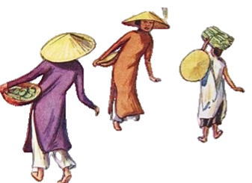
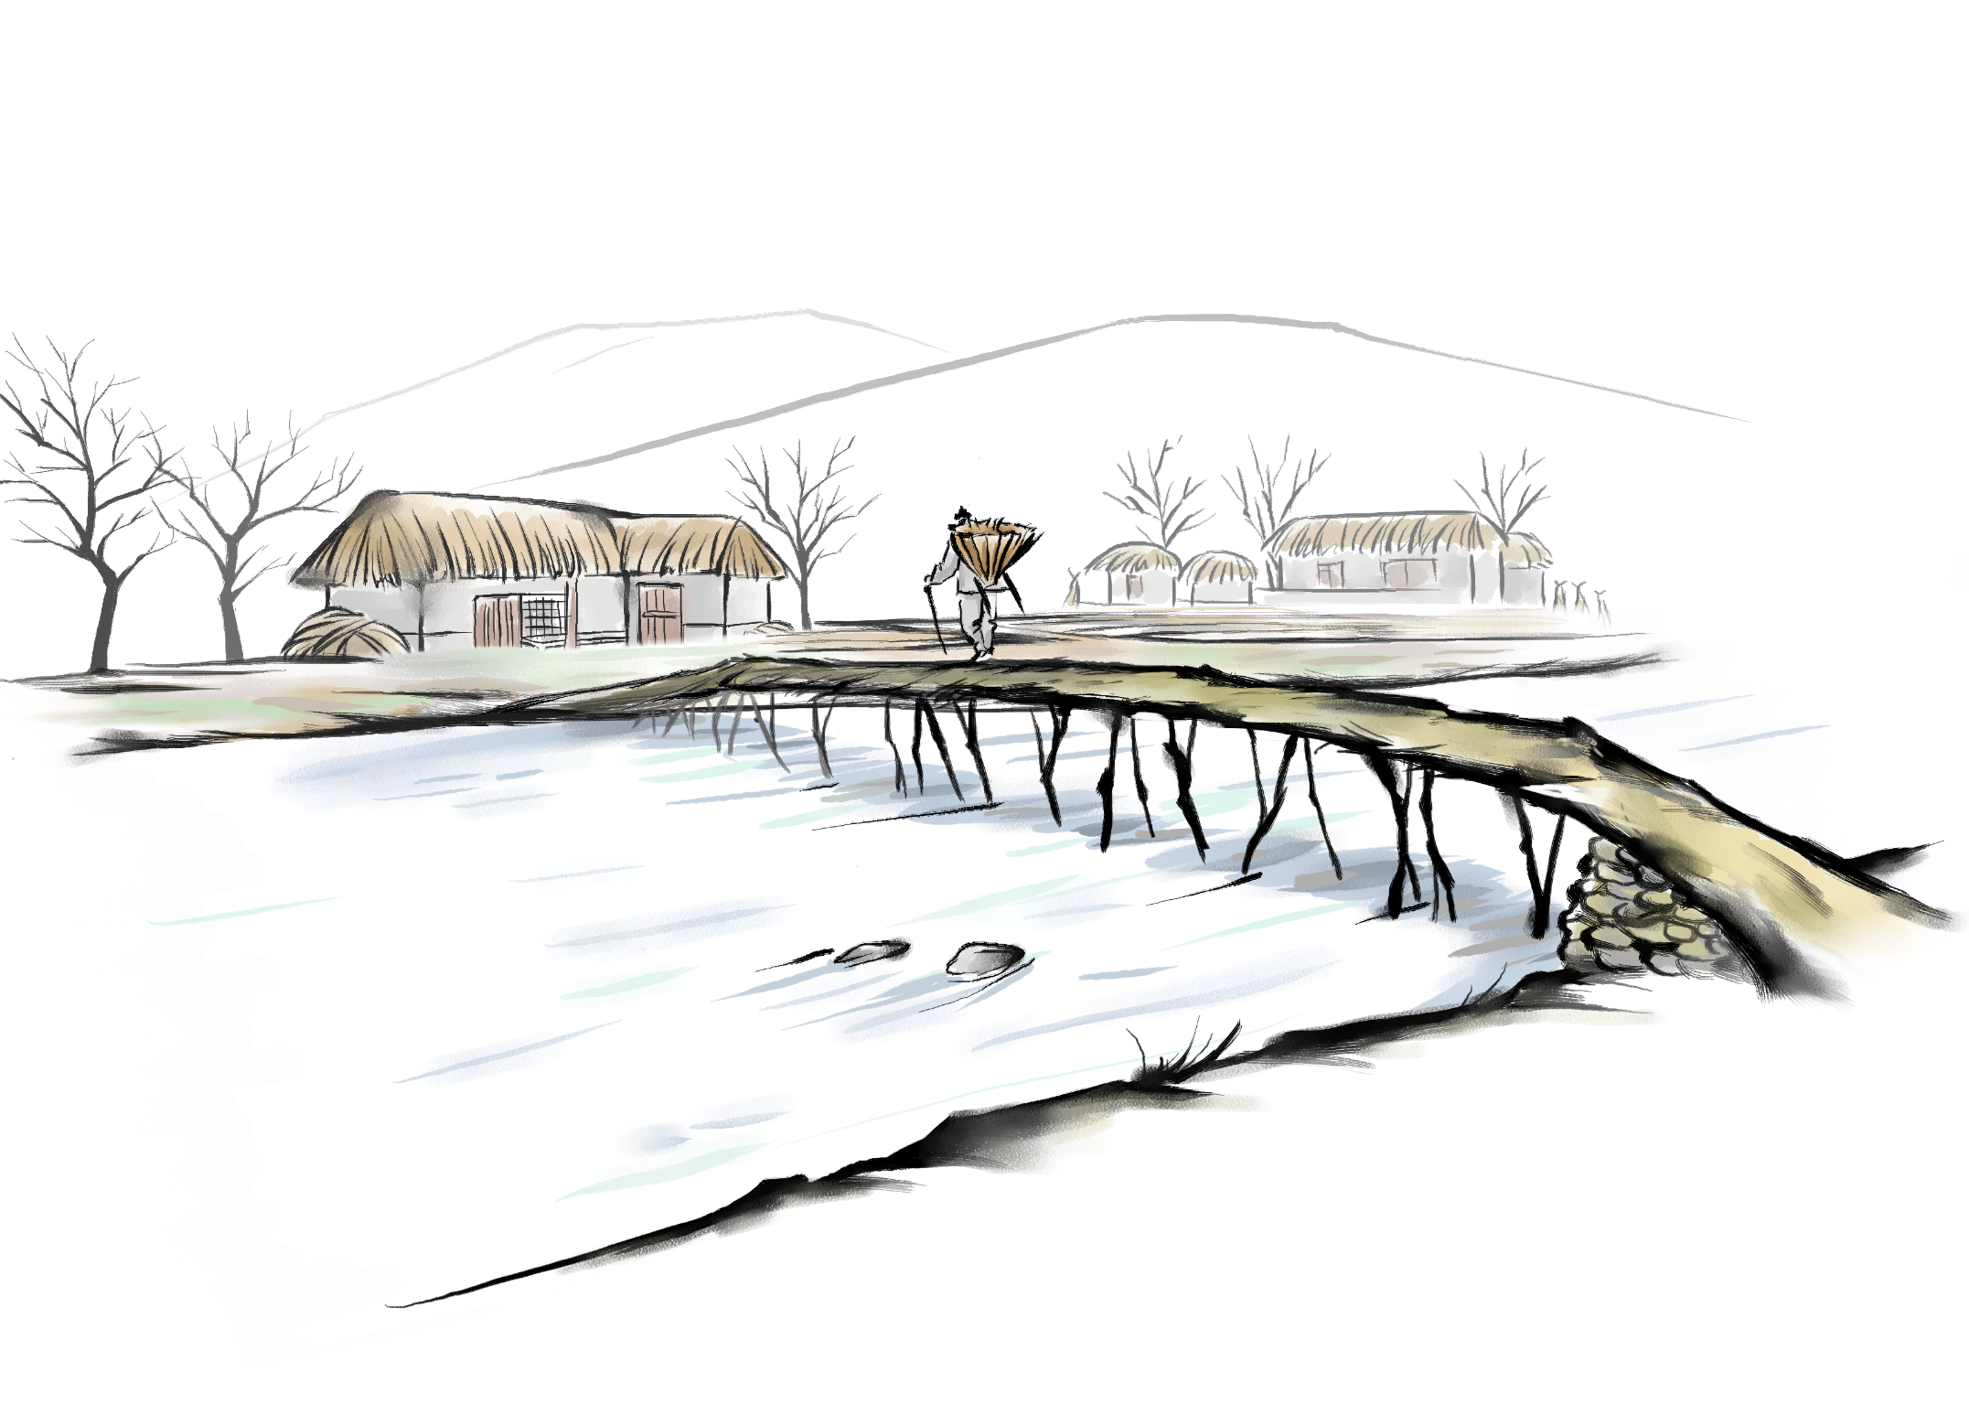
ĐI CHỢ CÙNG
BÀ TÚ

Slide 56














1
9
5
2
12
8
3
7
4
11
6
10
Vận dụng

Slide 57




Câu 1: Cần làm gì để tạo nên sức thuyết phục của văn bản nghị luận trong cách trình bày vấn đề?
A. Cần kết hợp cả cách trình bày khách quan và cách trình bày chủ quan.
B. Cần trình bày một cách chủ quan.
C. Cần trình bày một cách khách quan.
D. Trình bày một cách mạch lạc, sử dụng nhiều thuật ngữ chuyên ngành
Quay lại

Slide 58
Câu 2: Cách trình bày vấn đề khách quan là gì?
A. Bày tỏ được góc nhìn, cách đánh giá của người viết về vấn đề.
B. Đan xem cảm xúc, tình cảm .
C. Nhằm mục đích khơi gợi sự đồng cảm của người đọc.
D. Chỉ đưa thông tin, nêu các bằng chứng khách quan.
Quay lại

Slide 59
Câu 3: Cách trình bày vấn đề chủ quan là gì?
A. Đưa ra ý kiến, đánh giá chủ quan, thể hiện rõ tình cảm, quan điểm của người viết
B. Sử dụng nhiều bằng chứng xác thực, khách quan để củng cố cho lập luận.
C. Tạo ra cơ sở vững chắc từ pháp lí, từ thực tiễn…
D. Đảm bảo tính chính xác, đứng đắn cho các lập luận.
Quay lại

Slide 60
Câu 4: Trong văn bản, hình tượng bà Tú thuộc về kiểu gia đình nào?
A. Kiểu gia đình chịu ảnh hưởng của Đạo giáo.
B. Kiểu gia đình truyền thống của đồng bằng Bắc bộ Việt Nam.
C. Kiểu gia đình nhà nho theo ảnh hưởng của Nho giáo.
D. Kiểu gia đình hiện đại, ảnh hưởng của văn hóa phương Tây.
Quay lại

Slide 61
Câu 5: Số phận bà Tú đã thay đổi như thế nào khi đô thị hóa diễn ra?
A. Phải rời khỏi ngôi làng đó để tha hương cầu thực.
B. Bị dạt theo cuộc sống bươn chải nhất thời để đợi chồng thành đạt.
C. Từ bỏ ý định muốn chồng thành đạt, chỉ tập trung vào kiếm sống.
D. Được đổi đời, công việc buôn bán thuận lợi nên gia đình khấm khá hơn.
Quay lại

Slide 62
Câu 6: Tác giả đã phân tích ý nghĩa của hai chữ quanh năm là gì?
A. Sự lặp lại của công việc bà Tú làm hàng ngày.
B. Sự chăm chỉ, chịu khó của bà Tú.
C. Chỉ thời gian làm việc của bà Tú trong một năm.
D. Không chỉ là độ dài thời lượng mà gợi ra cái vòng vô kì hạn của thời gian.
Quay lại

Slide 63
Câu 7: Tác giả cho rằng điều gì là gánh nhọc nhằn đè trên vai bà Tú?
A. Gánh nặng về trách nhiệm của một người mẹ, phải lo chu toàn cho các con.
B. Gánh nặng về trách nhiệm của một người con dâu, phải chăm lo việc nhà chồng.
C. Gánh nặng về việc phải giúp chồng có được vinh hoa phú quý.
D. Đầu này là năm đứa con, đầu kia là một ông chồng.
Quay lại

Slide 64
Câu 8: Đâu là cách trình bày vấn đề chủ quan trong những câu văn dưới đây?
A. Khi mà đô thị hóa đã làm ra cái cảnh phố nửa làng ở đất Vị Xuyên này, thì bà Tú cũng bị dạt theo cuộc sống bươn chải nhất thời để đợi chồng thành đạt.
B. Không còn được ở yên trong một mái nhà – dầu vất vả mà êm đềm thanh thản, bà Tú đã bị cái thời buổi ấy ném ra ngoài cuộc đời phiền tạp.
C. Và đó là một cái gánh éo leo Nuôi đủ năm con với một chồng.
D. Nó thật xứng đáng là cặp câu hay nhất của bài thơ.
Quay lại

Slide 65
Câu 9: Đâu là cách trình bày vấn đề khách quan trong những câu văn dưới đây?
A. Mới chỉ hai câu đề thôi mà thi đề Thương vợ ngỡ đã đủ đầy.
B. Nó thật xứng đáng là cặp câu hay nhất của bài thơ.
C. Hình tượng bà Tú cũng trở thành hình tượng người vợ.
D. Chẳng biết tài hoa tạo nên chữ nghĩa hay là tình tương đã tự tìm ra tiếng nói riêng của nó, mà chữ nào ở đây cũng sắc nét, cũng đượm tình.
Quay lại

Slide 66
Câu 10: Đâu là một trong số những luận điểm chính của văn bản?
A. Cái gánh nặng nhọc nhằn đè trên vai bà Tú là thế: đầu này là năm đứa con, đầu kia là một ông chồng.
B. Hình tượng bà Tú thuộc về kiểu gia đình nhà nho theo ảnh hưởng của Nho giáo.
C. Con người bổn phận lấy việc sống trọn bổn phận làm đạo sống của mình.
D. Không than thân trách phận, không phiền lòng phẫn chí, lặng lẽ an phận, ráng sức lo toan.
Quay lại

Slide 67
Câu 11: Đâu là cách trình bày vấn đề khách quan trong những câu văn dưới đây?
A. Chường mặt ra với đời thì thế, về gia thất đối xử với người thân thì sao?
B. Bà hiện ra trong vòng công việc hay công việc đã cột chặt lấy bà trong cái vòng triền miên và mòn mỏi của nó?
C. Con người bổn phận lấy việc sống trọn bổn phận làm đạo sống của mình.
D. Bà Tú đang nổi lên hay chìm đi trong cái nhộn nhạo chợ đời?
Quay lại

Slide 68
Câu 12: Những cụm từ như “bà Tú đã bị cái thời buổi ấy ném ra ngoài cuộc đời phiền tạp”, “bà Tú cũng bị dạt theo cuộc sống bươn chải nhất thời để đợi chồng thành đạt” thể hiện tình cảm, cảm xúc gì của người viết?
A. Thể hiện sự ngợi ca đức hi sinh của bà Tú.
B. Thể hiện tình cảm xót thương, trân trọng đối với bà Tú.
C. Thể hiện sự chán nản, buồn bã trước sự bạc bẽo của cuộc đời.
D. Thể hiện sự đồng cảm khi người viết nhìn thấy mình trong đó.
Quay lại

Slide 69


Slide 70
Câu 4
Tác giả bài viết cho rằng hai câu đề bài thơ Thương vợ là “cặp câu hay nhất bài thơ”. Em có đồng tình với ý kiến này không? Vì sao?
Nguyễn Nhâm
Zalo: 0981.713.891

Slide 71
Câu 5
1
2
Theo em “suốt đời hi sinh cho chồng cho con” có phải là bổn phận của người phụ nữ?
Hãy tìm những ví dụ trong thực tế cuộc sống để làm sáng tỏ ý kiến của mình.

Slide 72
Câu 5
Một số thông điệp về bình đẳng giới mà người đọc có thể rút ra từ VB
Đức hi sinh là một phẩm chất tốt đẹp và đáng trân trọng, hiểu được điều đó, ta cần biết ơn, ghi nhận sự hi sinh của những người phụ nữ quanh ta.
đức hi sinh không nên là bổn phận (có tính bắt buộc), và không nên là sự bắt buộc riêng đối với phụ nữ

Slide 73
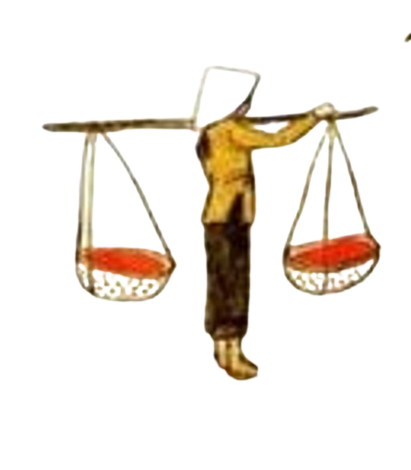
Câu 5
Gợi ý một số vấn đề về bình đẳng giới
01
02
03
04
Chăm sóc gia đình, làm nội trợ có phải là công việc của riêng phụ nữ?
Ra ngoài xã hội để xây dựng sự nghiệp có phải là công việc của riêng đàn ông?
Có nên phân chia công việc theo giới tính?
Có nên phân biệt đối xử với một ai đó vì giới tính của họ,…

Slide 74

Câu 5
01
cùng một vấn đề trong VB văn học nhưng có thể có nhiều cách tiếp cận khác nhau, điều đó làm cho nội dung VB thêm phong phú, hấp dẫn
Cách đọc VB
02
mỗi người đọc khi tìm đọc VB văn học sẽ có những trải nghiệm riêng, gắn với tư tưởng, tình cảm

